Slide 1
Экспресс-тестирование на ВИЧ
УЗ «Осиповичский райЦГЭ»

Slide 2
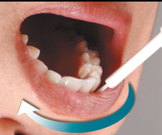

Схема применения экспресс-теста на ВИЧ по слюне
1 1 Этап проведения теста
Н1 Этап – Забор образца
Не рекомендуется пить, есть, жевать
жевательную резинку и использовать
средства по уходу за полостью рта за 30 минут перед выполнением анализа
1.1 извлеките из пакета тестустройство.
НЕ КАСАЙТЕСЬ плоской подушечки руками!
1.2 проведите подушечкой вдоль всего внешнего края верхней и нижней десны ОДИН РАЗ. НЕ БЕРИТЕ мазок с неба, внутренней стороны щек и языка.

Slide 3
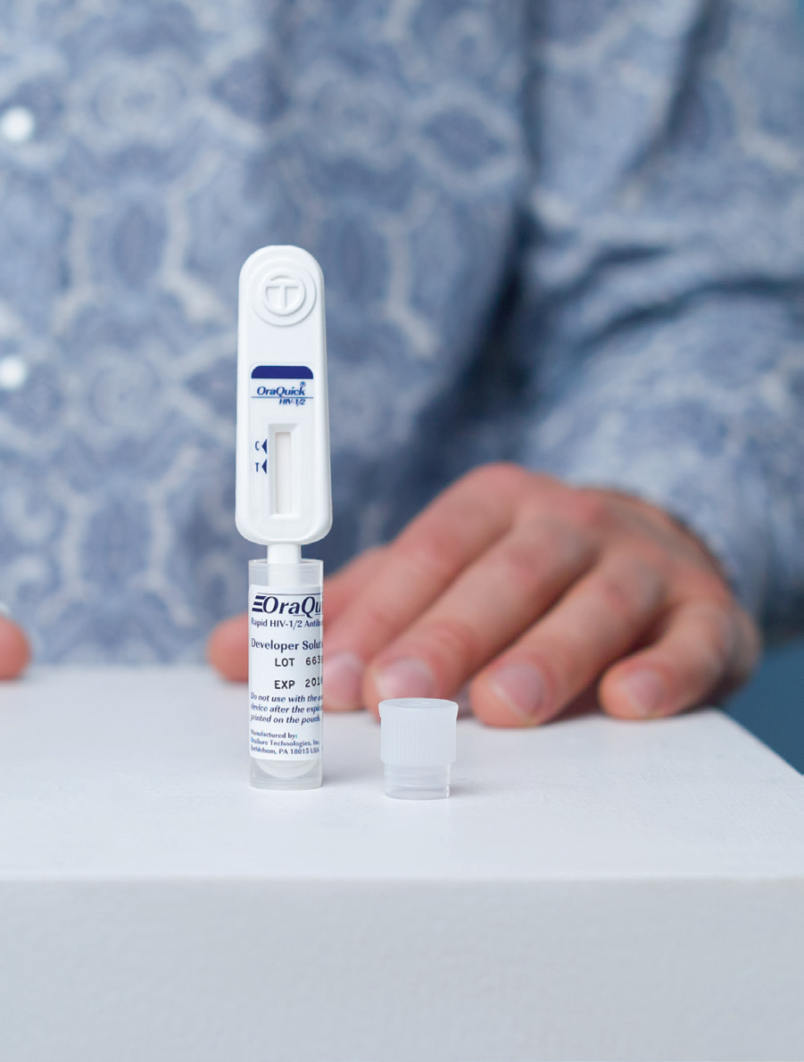
2 Этап проведения теста
2.1 вставьте тестустройство во флакон с проявляющим раствором
2.2 установите таймер на 20- 40 минут
Ждем: через 20 минут оцените результат.
Важно: не оценивайте результат позднее 40 минут после взятия пробы
Не используйте тест, если:
Упаковка теста нарушена.
Истёк срок годности теста (дата указана на внешней стороне коробки).
Тест хранился с нарушением температурного режима (хранить при температуре от +2 до +30°C).

Slide 4
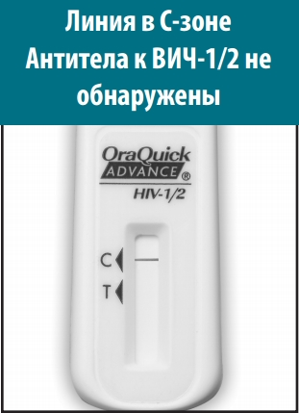
3 Этап результата теста и их интерпретация
3.1 Отрицательный результат.
Тест считается отрицательным, если линия проявилась в С-зоне, но НЕ ПРОЯВИЛАСЬ в Т-зоне.

Slide 5
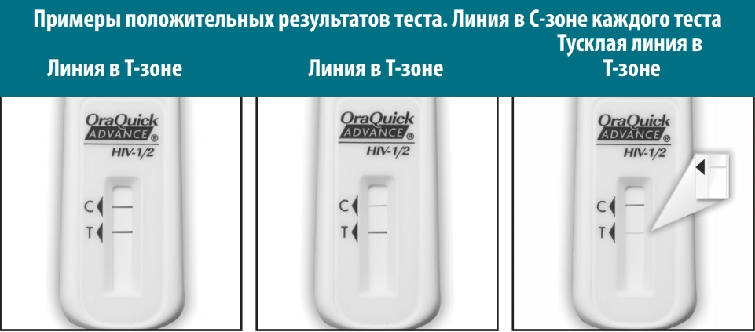
3.2 ПРЕДВАРИТЕЛЬНО
ПОЛОЖИТЕЛЬНЫЙ РЕЗУЛЬТАТ
Тест считается положительным, если одна линия проявилась в С-зоне, другая в Т-зоне.
Интенсивность линий может быть разной.
ПРЕДВАРИТЕЛЬНО ПОЛОЖИ-ТЕЛЬНЫЙ РЕЗУЛЬТАТ указывает на то, что в образце обнаружены антитела к ВИЧ. Для подтверждения необходима дальнейшая диагностика
Cамотестирование само по себе не
может обеспечить постановку диагноза
ВИЧ – для этого требуется
подтверждающий тест в медицинском
учреждении

Slide 6
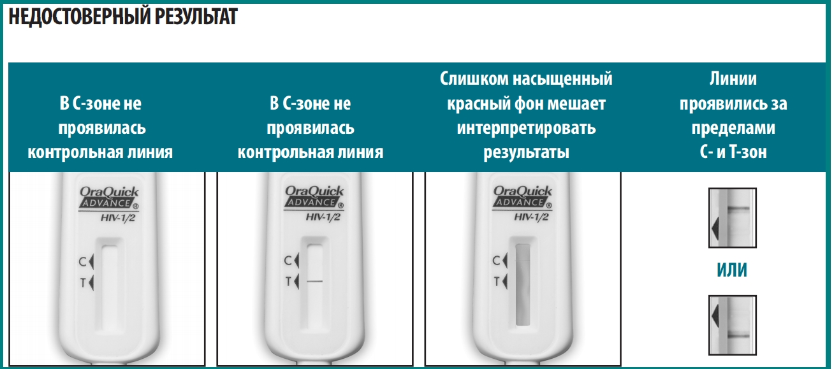
3.3 НЕДОСТОВЕРНЫЙ
РЕЗУЛЬТАТ
Если линия в С-зоне
отсутствует, тест считается недействительным. Повторите тест, используя новый тестнабор и с новым образцом

Slide 7
Подтверждающие тесты
«Экспресс тест на антитела к ВИЧ должен подтверждаться классическими методами ИФА, ИБ
Подтверждающие тесты необходимы (не только ИФА-иммуноферментный анализ, но и ИБ)
Повторные тесты для людей с отрицательным или сомнительным результатом в Иммуноблоте надо проводить через 3 -4 недели
Notes:
7
Negative rapid tests require no further confirmation, but a positive rapid test result is considered preliminary, and must be confirmed by additional tests such as the Western blot or Immunofluorescence assay. Note that a negative EIA after a positive rapid test is not sufficient to rule out the diagnosis of HIV. A more specific test, such as the Western blot, must be performed.

Slide 8

Роль быстрого тестирования на ВИЧ
Увеличивается количество людей, получивших результат анализа
Увеличивается выявление ВИЧ-инфицированных среди беременных женщин, соответственно они имеют возможность получать профилактическую терапию
Увеличивается выполнимость теста в условиях быстрого оказания помощи с результатом в тот же день
Увеличивается количество учреждений, где быстрое тестирование может быть предложено для групп населения с высокой степенью риска заражения ВИЧ-инфекцией
Notes:
8
(Rapid HIV test summary slide)

Slide 9
Здравоохранение нуждается в быстрых тестах на ВИЧ
Когда требуется знать ВИЧ-статус пациента при:
  риске передачи ВИЧ от матери ребенку;
  риске профессионального заражения ВИЧ.
Когда необходимо массовое тестирование в короткий промежуток времени (молодежные акции, выставки и др.)
при проведении дозорного эпиднадзора групп риска
Notes:
9
Rapid tests fulfill several public health and clinical needs:
With conventional tests, nearly 1/3 of persons who test positive in publicly-funded testing sites never return for their test results. The proportion is even higher in some outreach settings.
Clinically, there are specific circumstances when HIV test results are needed urgently to make treatment decisions. For example, in order to determine the need for antiretroviral prophylaxis for women who present in labor with no HIV test result during pregnancy, or for testing the source patient after an occupational exposure to blood.
Rapid tests also make it feasible to conduct screening in some high-volume settings such as emergency departments or urgent care clinics, when it might be difficult to deliver the results of conventional tests, because no on-going relationship with the patient exists for follow-up.

Slide 10

Преимущества быстрых тестов
Тестирование на ВИЧ является профилактической мерой
Возможность получения информации о положительном ВИЧ-статусе позволяет своевременно начать лечение, которое подавляет вирусную нагрузку и снижает шанс передачи вируса другим людям
Тесты достигают чувствительности и специфичности, равной стандартным методам, ИФА (иммунофементнный анализ) и ИБ (иммуноблотинга)
Notes:
10

